Slide 1


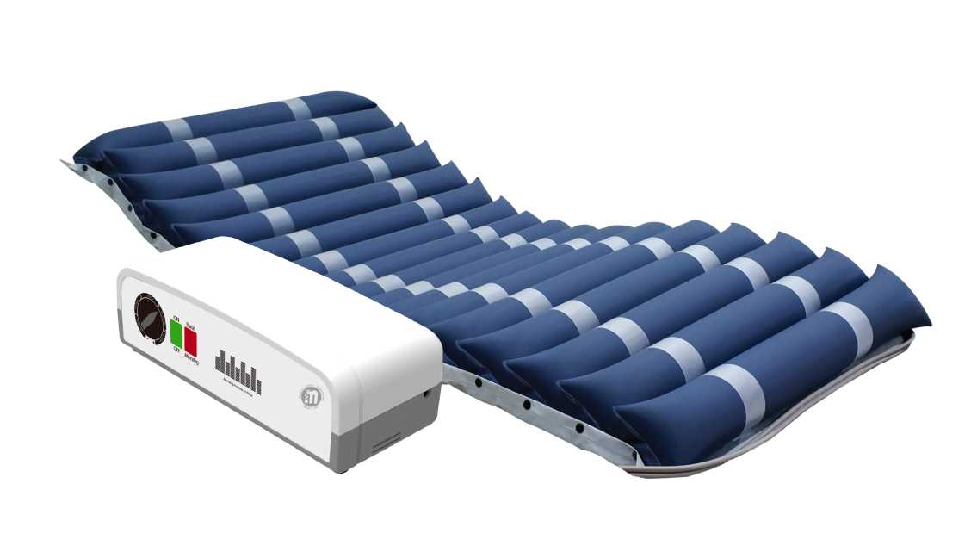


FLERSPROGEDE VEJLEDNINGER
DA
Stribet anti-tryksårsluftmadras med pumpe
Brugsanvisning:
0806285 (0806286 og 0806278)
Læs brugsanvisningen før brug, og gem den til fremtidig reference.
05/2025 Vigtige sikkerhedsinstruktioner

Slide 2
DA
PRODUKTBESKRIVELSE
Anti-tryksårsmadrasser er specielt designet til at behandle og hjælpe tryksår hos sengeliggende patienter. De kan bruges til hospitals- eller hjemmebrug. Fordeler trykket jævnt på kroppen for at forhindre ødemer.
Pumpen skifter lufttrykket i madrassen, skaber en følelse af let massage og aktiverer de immobiliserede kropsdele ved hjælp af separate celler.
Dette produkt er indiceret og foreslået til patienter, der sandsynligvis vil tilbringe mere end 15 timer om dagen i sengen, og til patienter med lav til middel risiko for at udvikle sår og tryksår (stadie I til II).
BETJENING OG BRUG
Til den tubulære madras (0806286)
Placer luftmadrassen over sengemadrassen efter først at have strukket det nederste lagen, og sørg for, at luftindtaget er på siden af ​​benene.
Fastgør den med fastgørelsesstropper under madrassen.
Læg et tyndt åndbart stof over luftmadrassen, hvis det ikke ledsages af sit eget betræk, så det ikke kommer i direkte kontakt med patientens hud.
Til pumpen (0806278)
Fastgør madrassen til pumpen ved hjælp af passende slanger, der er i pakken, Når du hører et "klik", vil forbindelsen være sikret. Slut pumpen til strømforsyningen, tryk på "ON/OFF"-kontakten, og drej knappen til maksimum for at puste madrassen op, FØR den skal bruges af patienten.
Når madrassen er helt oppustet, kan du justere trykområdet, afhængigt af brugerens behov, ved hjælp af kontakten.
OBS: STATISK tilstand er kun i 20 minutter!!!

Slide 3
BETJENING OG BRUG
Til pumpen (0806278):
Tryk på den "orange" kontakt for at vælge statisk tryk. Denne kontakt aktiverer eller deaktiverer den vekslende luftstrøm fra pumpen til madrassen og giver et kontinuerligt flow.
Når der er en nødsituation, hvor der skal udføres HLR på patienten, skal du hurtigt trække i HLR-ventilerne for at frigive luft fra madrassen. HLR-ventilen er placeret i hovedenden i venstre side af madrassen. Lynkoblingen, der findes på pumpeenheden, kan frakobles for endnu hurtigere tømning.
Der er fire rør med ventilationshuller på deres kanter, fra rørene på anti-tryksårsmadrassen.
EF-overensstemmelseserklæring
Vi er eneansvarlige for at erklære, at det medicinske udstyr, der er nævnt i denne erklæring, er af lavrisikoklasse (klasse I) og overholder kravene i EU-forordning 2017/745 og, hvor det er relevant, de standarder og den lovgivning, der henvises til.

Slide 4
SPECIFIKATIONER
PUMPE | Spænding (V)/ frekvens (Hz) | AC 220 V/ 50 HZ
 | Luftudgang | 6-8l/min.
 | Trykområde | 50-110 mmHg
 | Cyklustid | 12 min.
 | Strømforbrug | ≤ 7 W ± 10 %
 | Støj | ≤ 25 dB ± 10 %
 | Dimensioner (LxBxH) | 26 x 12,5 x 8,5 cm
 | Pumpens vægt | 1,3 kg
STRIBET MADRAS | Maks. belastning | 145 kg
 | Farve | Blå
 | Materiale | PVC af medicinsk kvalitet
 | PVC-tykkelse | 0,45 mm
 | Dimensioner (LxBxH) | 190 x 85 x 11,5 cm (17 celler)
 | Længde på slangen | 150 cm
 | Vægt | 5 kg
VEDLIGEHOLDELSE
For at rengøre madrassen skal du bruge en blød klud eller svamp og vand med mild sæbe. OBS: Brug ikke sure eller kaustiske opløsninger.
Der må ikke ryges eller bruges ild i nærheden af madrassen.
Lad ikke madrassen komme i kontakt med direkte varmekilder.
Hvis du skal opbevare madrassen, skal du tømme den for luft og folde den.
Opbevar pumpen i et rent, tørt og godt ventileret miljø.
Før du rengør pumpen, skal du afbryde strømforsyningen.
Rengør pumpen med en tør klud. OBS: Lad ikke pumpen komme i kontakt med væsker.

Slide 5
VIGTIGT (!)
FORSIGTIGHEDSREGLER
Frakobl ikke slangerne, mens pumpen kører.
Brug ikke skarpe genstande i nærheden af ​​madrassen.
Overskrid ikke den maksimale belastning (kg) anbefalet af producenten.
Beskyt produktet mod olier, lotioner og cremer ved at dække det med bomuldsstoffet eller et badehåndklæde.
Brug ikke slibende alkoholbaserede rengøringsmidler på madrassen. Dette kan beskadige madrassens materiale.
Rengør polstringen efter hver daglig brug. Vi anbefaler, at du rengør polstringen med et mildt rengøringsmiddel for at fjerne eventuelle oliepletter og støv. En almindelig praksis er at bruge en sprayflaske fyldt med en blanding af antibakteriel sæbe og vand. Spray overfladen, og tør derefter af med et rent håndklæde. Den bedste løsning er at rengøre med varmt vand blandet med en mild sæbe og derefter tørre den grundigt.
Beskyt madrassen mod ridser, snit og punkteringer.
Lad ikke produktet være tændt, hvis det ikke bruges.
VIGTIGT (!)
I tilfælde af beskadigelse eller funktionsfejl på pumpen skal du kontakte den autoriserede og uddannede forhandler.

Slide 6

FORSIGTIG! (!)
Brug ikke produktet til et formål, der ikke er angivet i denne brugsanvisning
Kun kvalificeret personale eller personale uddannet til behandling og forebyggelse af tryksår kan betjene enheden.
MOBIAK S.A. fraskriver sig ethvert ansvar for eventuelle konsekvenser, der sker som følge af forkert brug af dette produkt og uautoriseret ændring af produktets ramme.
MOBIAK S.A. forbeholder sig retten til at ændre oplysningerne i dette dokument uden forudgående varsel.
Miljøbeskyttelse
Hvis du en dag opdager, at din enhed skal udskiftes eller ikke længere tjener dig, skal du overveje miljøet:
1) Bortskaf ikke din enhed sammen med det kommunale affald (vigtigheden af dette er også angivet med genbrugssymbolet).
2) Kontakt din kommune for at angive, hvor din enhed skal bortskaffes til genbrug.
3) Ved at bortskaffe dit gamle produkt på det rigtige genbrugssted
er du med til at beskytte miljøet og få genanvendt materialerne i dit produkt.
RESERVEDELE
REF. NUMMER | BESKRIVELSE
0806286 | TUBULÆR MADRAS MED VENTILATION OG HLR
0806278 | PUMPE "PREMIUM"

Slide 7
DETALJER OM NORTON-SKALAEN
Norton-skalaen blev udviklet i 1960'erne og bruges i vid udstrækning til at vurdere risikoen for tryksår hos voksne patienter. De fem underskalascorer i Norton-skalaen lægges sammen til en samlet score, der spænder fra 5-20. En lavere Norton-score indikerer højere niveauer af risiko for udvikling af tryksår.
Bemærk, at Norton-skalaen kun er et værktøj, der skal bruges af uddannet sundhedspersonale og kun som et supplement til en grundig patienttilstandsvurdering.
SCORE | RISIKO FOR UDVIKLING AF TRYKSÅR
> 18 | LAV
18-14 | MEDIUM
14-10 | HØJ
< 10 | MEGET HØJ
MBK-KODE | VELEGNET TIL SCORE PÅ NORTON-SKALAEN
0806285 | 19 – Lav risiko

Slide 8




GARANTI
Produktet har to (2) års garanti på pumpen og seks (6) måneder på madrassen og de andre ikke-mekaniske dele. Garantien dækker fabriksfejl, men ikke skader som følge af forkert brug/vedligeholdelse af produktet.
Garantien gælder for fabriksdefekter og gælder IKKE for skader, der skyldes forkert brug, dårlig vedligeholdelse, ændringer, misbrug eller manglende overholdelse af produktets betjeningsvejledning.
Skader eller defekter forårsaget af: naturkatastrofer, uautoriseret vedligeholdelse eller reparation, problemer med strømforsyningen (hvis relevant) og transportfirmaer er heller ikke dækket af garantien.
Garantiformular
Data om køber
Navn: …………………………………………………………………………………… Købsdato: ………………………………..……S/N…………………………………..
LOT:…………………………………..Telefon: ……………………………..………..
Data om forhandler
Navn: ……………………………………………………………………………………..
Adresse:………………………………………………………………………………….
Telefon: ……………………………….
Forhandler-stempel
INDBERETNING AF HÆNDELSER:
Enhver alvorlig hændelse, der opstår i forbindelse med brug af udstyret, skal indberettes til producenten og en kompetent myndighed i den medlemsstat, hvor brugeren og/eller patienten er bosiddende.

Slide 9
